Slide 1
Przetwarzanie języka naturalnego
Laboratorium nr 6
Dr inż. Wojciech Książek
Wydział Informatyki i Matematyki
Katedra Informatyki
Politechnika Krakowska
Kraków 2025

Slide 2
Generowanie języka naturalnego
- Jednym z najciekawszych zagadnień z dziedziny przetwarzania języka naturalnego jest jego generowanie
- W ramach tego laboratorium przejdziemy przez generowanie tekstu za pomocą modelu n-gramowego

Slide 3
Tworzenie tekstu z wykorzystaniem n-gramów
- Bierzemy ostatnie n-1 słów jako kontekst
- Model wskaże nam kolejne słowo bazując na prawdopodobieństwie.
Jeśli mamy sekwencje historyczną
Ala ma kota
To mając fragment Ala ma … - model wskaże słowo kota
- Pamiętajmy, że wchodzi tutaj prawdopodobieństwo - słowo jest losowane zgodnie z rozkładem prawdopodobieństwa, jaki model wyliczył dla danego kontekstu. Gdyby tak nie było model ciągle generował by ten sam tekst.

Slide 4
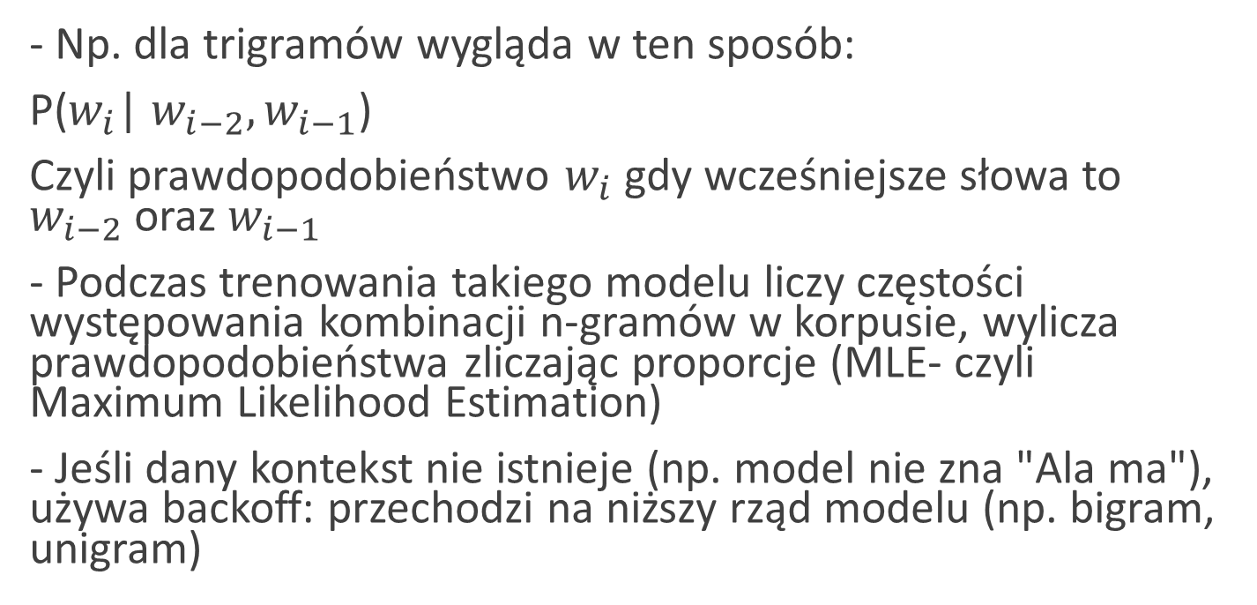
Model n-gramowy
- Np. dla trigramów wygląda w ten sposób:
P($w_{i}$| $w_{i−2},w_{i−1}$)
Czyli prawdopodobieństwo $w_{i}$ gdy wcześniejsze słowa to $w_{i−2}$ oraz $w_{i−1}$
- Podczas trenowania takiego modelu liczy częstości występowania kombinacji n-gramów w korpusie, wylicza prawdopodobieństwa zliczając proporcje (MLE- czyli Maximum Likelihood Estimation)
- Jeśli dany kontekst nie istnieje (np. model nie zna "Ala ma"), używa backoff: przechodzi na niższy rząd modelu (np. bigram, unigram)

Slide 5
Mamy korpus:
Platon mieszkał w Atenach . Sokrates mieszkał w Atenach . Platon nauczał Arystotelesa .
bigram | liczba wystąpień
(Platon, mieszkał) | 1
(Platon, nauczał) | 1
(Sokrates, mieszkał) | 1
(mieszkał, w) | 2
(w, Atenach) | 2
(Atenach, .) | 2
(nauczał, Arystotelesa) | 1
(Arystotelesa, .) | 1

Slide 6
Mamy korpus:
Platon mieszkał w Atenach . Sokrates mieszkał w Atenach . Platon nauczał Arystotelesa .
bigram | liczba wystąpień
(Platon, mieszkał) | 1
(Platon, nauczał) | 1
(Sokrates, mieszkał) | 1
(mieszkał, w) | 2
(w, Atenach) | 2
(Atenach, .) | 2
(nauczał, Arystotelesa) | 1
(Arystotelesa, .) | 1

Slide 7
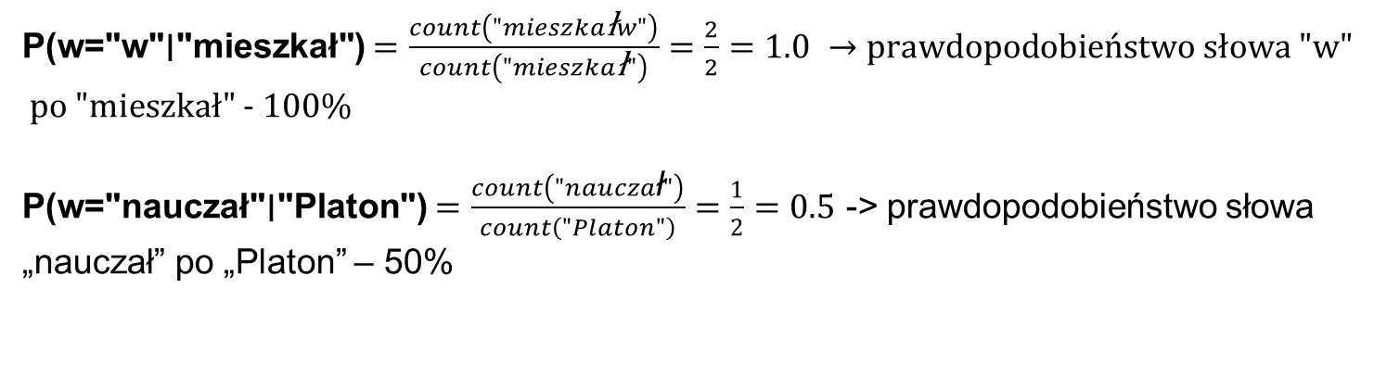
słowo | count
Platon | 2
mieszkał | 2
w | 2
Atenach | 2
. | 3
Sokrates | 1
nauczał | 1
Arystotelesa | 1
P(w="w"∣"mieszkał") $=\frac{count\left("mieszka\text{ł}w"\right)}{count\left("mieszka\text{ł}"\right)}=\frac{2}{2}=1.0 →prawdopodobieństwo słowa \text{"}\text{w}\text{" }\text{po}\text{ "}\text{mieszka}\text{ł" - }\text{100}\text{\%}$
P(w="nauczał"∣"Platon") $=\frac{count\left("naucza\text{ł}"\right)}{count\left("Platon"\right)}=\frac{1}{2}=0.5$ -> prawdopodobieństwo słowa „nauczał” po „Platon” – 50%

Slide 8
from nltk.lm import MLE
from nltk.lm.preprocessing import padded_everygram_pipeline
korpus = [
["Platon", "mieszkał", "w", "Atenach", "."],
["Sokrates", "mieszkał", "w", "Atenach", "."],
["Platon", "nauczał", "Arystotelesa", "."]
]
n = 2
train_data, vocab = padded_everygram_pipeline(n, korpus)
model = MLE(n)
model.fit(train_data, vocab)
print('P("w" | "mieszkał") =', model.score("w", ["mieszkał"]))
print('P("Atenach" | "w") =', model.score("Atenach", ["w"]))
print('P("mieszkał" | "Platon") =', model.score("mieszkał", ["Platon"]))
print('P("nauczał" | "Platon") =', model.score("nauczał", ["Platon"]))

Slide 9
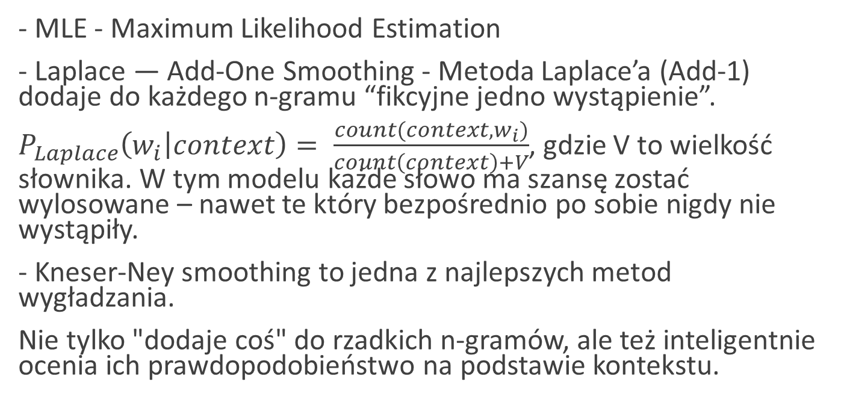
Model n-gramowe - rodzaje
- MLE - Maximum Likelihood Estimation
- Laplace — Add-One Smoothing - Metoda Laplace’a (Add-1) dodaje do każdego n-gramu “fikcyjne jedno wystąpienie”.
$P_{Laplace}\left(w_{i} | context\right)= \frac{count(context, w_{i})}{count\left(context\right)+V}$, gdzie V to wielkość słownika. W tym modelu każde słowo ma szansę zostać wylosowane – nawet te który bezpośrednio po sobie nigdy nie wystąpiły.
- Kneser-Ney smoothing to jedna z najlepszych metod wygładzania.
Nie tylko "dodaje coś" do rzadkich n-gramów, ale też inteligentnie ocenia ich prawdopodobieństwo na podstawie kontekstu.

Slide 10
from nltk.lm import MLE, Laplace, KneserNeyInterpolated
from nltk.lm.preprocessing import padded_everygram_pipeline
corpus = [
["Platon", "mieszkał", "w", "Atenach", "."],
["Sokrates", "mieszkał", "w", "Atenach", "."]
]
n = 3
models = {
"MLE": MLE,
"Laplace": Laplace,
"KneserNey": KneserNeyInterpolated,
}
for name, Model in models.items():
train_data_gen, vocab_gen = padded_everygram_pipeline(n, corpus)
model = Model(n)
model.fit(train_data_gen, vocab_gen)
print(f"\n{name}: P('Atenach' | ['w']) = {model.score('Atenach', ['w'])}")

